Slide 1

论文题目
指导教师：
班级：
学生：
学号：

Slide 2

系统的背景及意义
背景
意义

Slide 3
论文的结构和主要内容
第一部分
第二部分
第三部分
第四部分

Slide 4
系统需求分析
1
2
3
4

Slide 5
博客系统总体结构

Slide 6
全文总结

Slide 7
致谢
大学本科的学习生活即将结束。在此，我要感谢所有曾经教导过我的老师和关心过我的同学，他们在我成长过程中给予了我很大的帮助。本文能够顺利完成，要特别感谢我的导师***老师，感谢各位系的老师的关心和帮助。
最后向所有关心和帮助过我的人表示真心的感谢。

Slide 8
特别说明
大家需要对自己的论文选题、方法、结论、相关文献非常熟悉。
答辩每个人最多10分钟，最好限制在8分钟之内，讲清楚后面幻灯片上的内容。
回答老师问题有理有据，因为是自己完成的，你理所当然最权威，但不能狡辩。
演示文稿尽量做得简洁、漂亮、得体。答辩自信、表达流利、有理有据。
接下来是大家可以参考的答辩模板。>>

Slide 9
论文题目
温州大学2006届本科生
学位论文答辩
答辩人:XXX
专业:教育技术学
指导老师:王佑镁
日期：XXXXXXX

Slide 10
研究概述（1：一张幻灯片）
简明扼要（一两句话）说明：
研究背景
研究意义
研究目标
研究问题

Slide 11
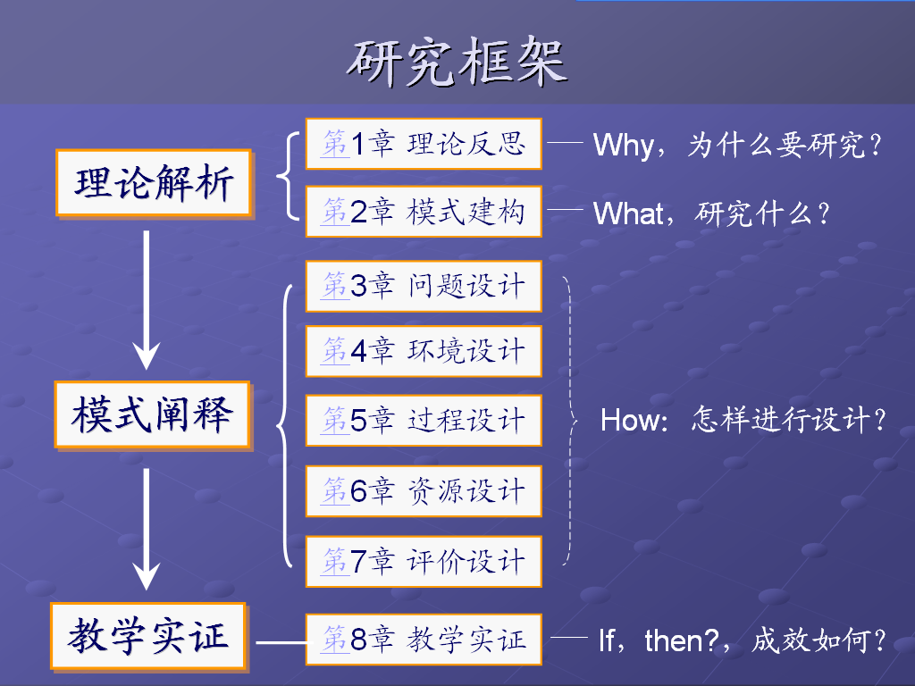
研究框架（1）
研究的展开思路
和论文结构
右边是一个例子

Slide 12
相关概念（1）
若有特别专业或者要特别说明的概念，可以解释。一般无须。

Slide 13
研究综述（1）
简要说明国内外相关研究成果，谁、什么时间、什么成果。
最后很简要述评，引出自己的研究。

Slide 14
研究方法与过程（1-2）
采用了什么方法？在哪里展开？如何实施？

Slide 15
主要结论（3-5）
自己研究的成果，条理清晰，简明扼要。
多用图表、数据来说明和论证你的结果。

Slide 16
系统演示
若是系统开发者，则需要提前做好安装好演示准备，在答辩时对主要模块作一演示1－2分钟。

Slide 17
问题讨论（1）
有待进一步讨论和研究的课题。

Slide 18
致谢（1）
致谢。
请各位老师批评指正。

Slide 19





无垠文海 邀你畅享
docer.wps.cn
更改PPT母版功能键：

